Slide 1
In-beam spectroscopy workshop 21-23/06 2023 IP2I Lyon

Slide 2
Motivations
Réunion AGATA-GRIT avec M. Grasso le 12/01/2023
Stratégie française concernant la physique avec AGATA
Tenue d’un workshop à Lyon
=> Statut et perspectives des activités in-beam de la communauté française

Slide 3
Workshop
~ 15 personnes en présentiel
~ 5-10 en zoom
Sponsor: GDR RESANET
Programme organisé par installation et à partir d’abstracts
Statut du détecteur AGATA & campagnes à Legnaro
Statut du détecteur GRIT et campagnes MUGAST (avec AGATA et EXOGAM)
Perspectives au LNL, RIKEN, FAIR, GANIL, ALTO, ISOLDE et JYFL
Présentation du nouveau IRL à MSU
Très bonnes discussions
=> Se structurer en communauté in-beam ? Tenue régulière d’un tel workshop ?

Slide 4
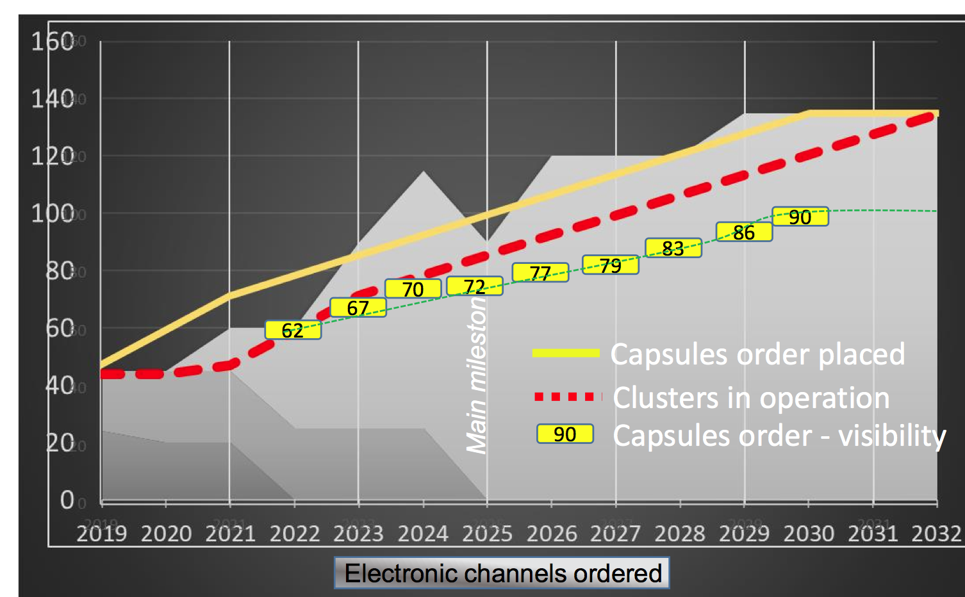
AGATA - status
Installation d’AGATA : 2021-2022
Commissioning: printemps 2022
18 expériences réalisées depuis
2 configurations possibles:
AGATA couplé avec PRISMA
AGATA 0 degré
Commandes de détecteurs en dessous des prévisions (absence des commandes d’Allemagne notamment)
Livraison du 1er batch d’électronique phase : fin 2023/début 2024

Slide 5
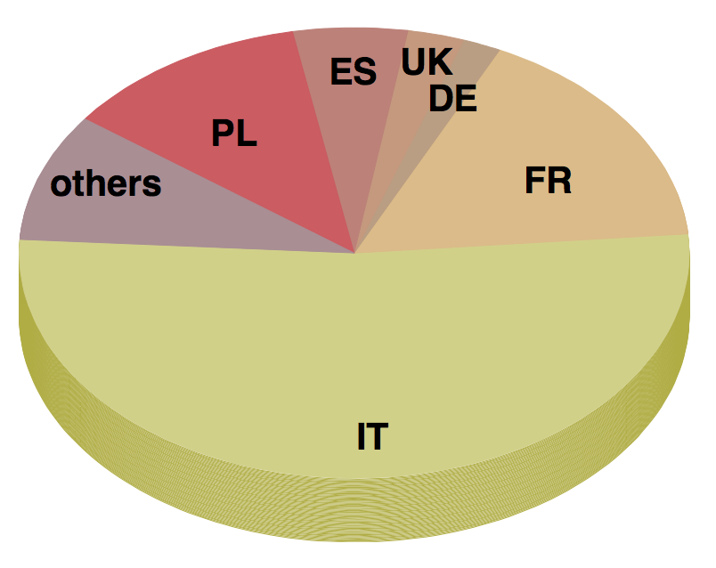
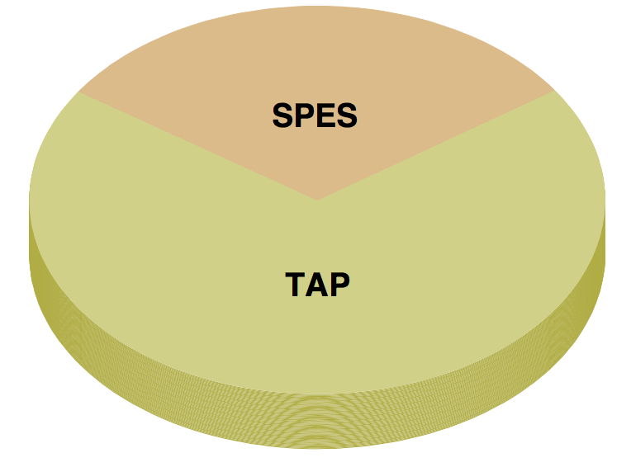
Campagne à 0 degré
19-21/04/2023: 3ème pre-PAC & 0-degree Campaign workshop
42 physics LOI !!
Multitude of new set-ups and experimental techniques:
Studies of neutron-deficient nuclei with NEDA + EUCLIDES
MNT with radioactive beams (3 LoIs)
Direct reactions around 132Sn (11 LoIs)
Electron spectroscopy with SLICES
Renewal of interest in high-spin physics

Slide 6
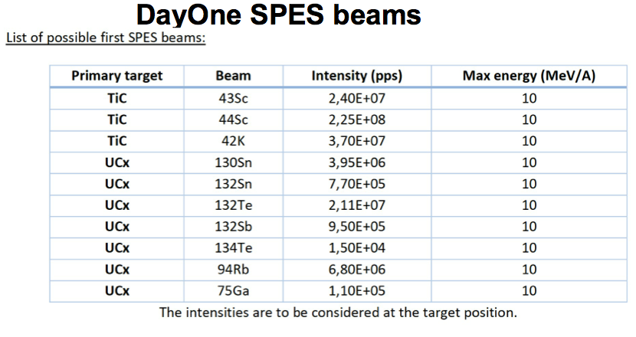
Legnaro: Plan à valider par la collaboration
Un PAC supplémentaire pour des expérience AGATA + PRISMA à réaliser dans la première moitié de 2024 (faisceau tandem-ALPI-PIAVE - quid du faisceau d’U?)
Passage à la configuration à zero degré (6 mois de démontage/remontage <= implémentation de l’électronique phase2 ?) – Attention: pas de retour possible !
2025: campagne NEDA, PARIS … et faisceaux SPES.
SPES: premier faisceau ré-accéléré pour les utilisateurs prévu 2025-2026 (pas d’Ucx dans un premier temps)

Slide 7
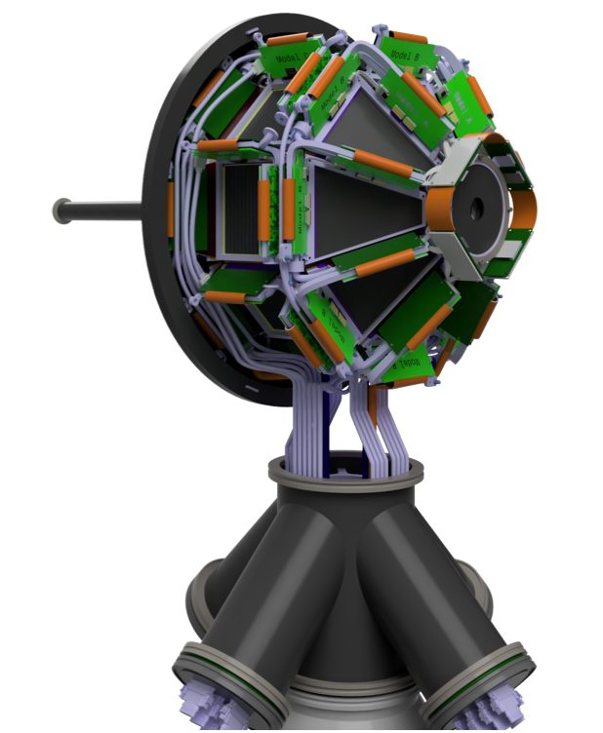
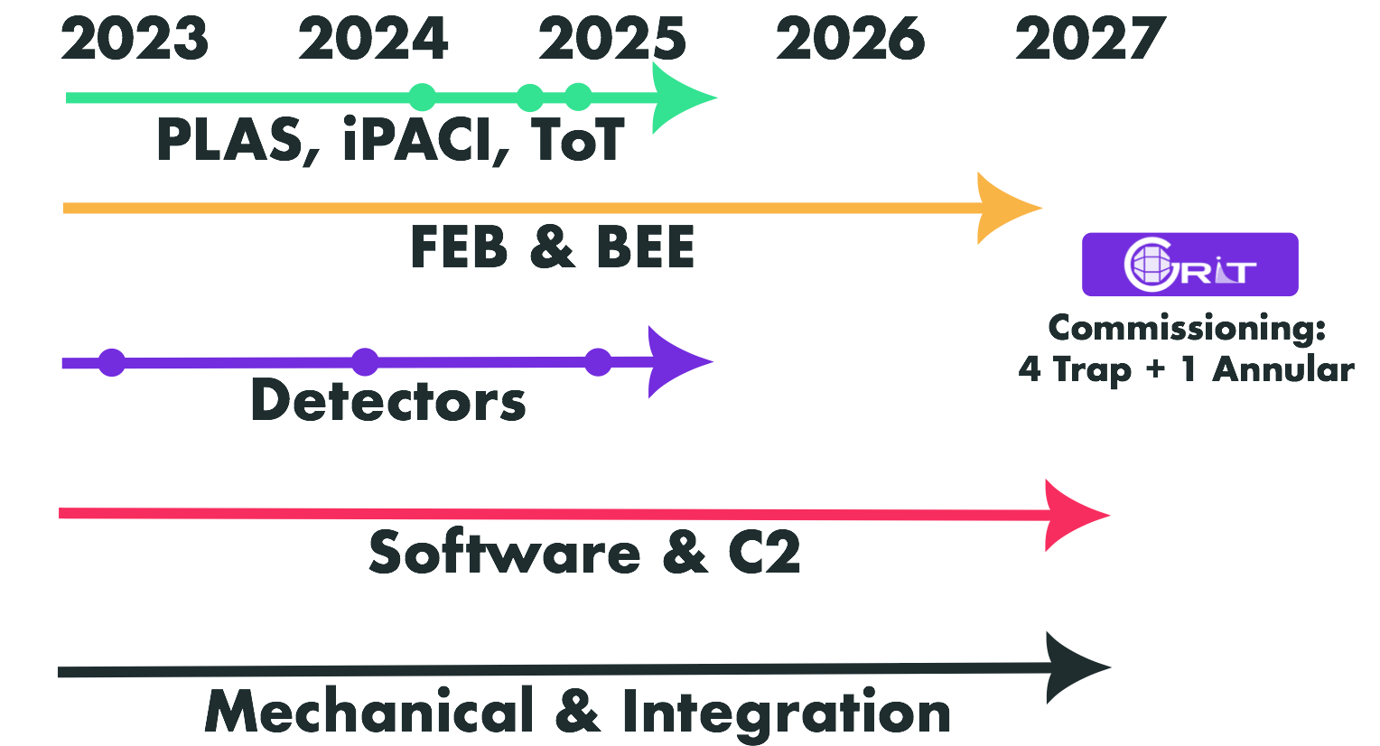
GRIT (Gaspard-Trace coll.)
nTD Silicon, téléscopes, FEE dans le vide, électronique digitale
Impression 3D métal pour géometrie optimisée & transparente
Compatible avec le rayon interne d’AGATA
~7000 voies
Notes:
Granularity, Resolution, identification, Transparency

Slide 8
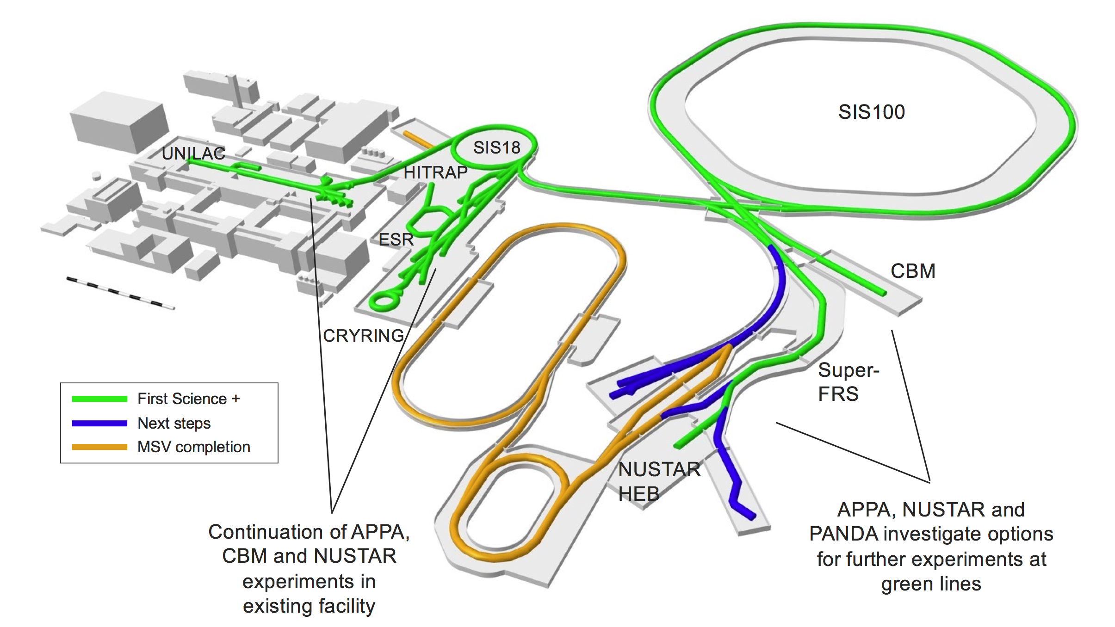
FAIR
Mars 2023: + 518 M€ de l’Allemagne
+ engagements internationaux courant 2023 pour atteindre First Science
L’objectif de full FAIR est toujours le but ultime mais le calendrier dépendra des ressources disponibles
Construction civile de NUSTAR est presque achevée
Phase 0 @GSI avec FRS (maintenant)
Early science au Super-FRS avec upgrade de SIS18 (2027)
First science au Super-FRS avec SIS100 (2028)
Installation possible d’AGATA sur la LEB de NUSTAR: ~ 2029
Notes:
APPA atomic plasma physics and applications
CBM cobressed baryonic matter

Slide 9
GANIL
Suite à une revue interne de maintenance, accroissement du temps d’indisponibilité machine, context social
=>Projet de rénovation des cyclotrons (cavités,alimentations, balises radioprotection, C2,
réfrigération): 40 M€
Arrêts prolongés uniquement pour cavités HF
Autres travaux menés pendant le 2nd semestre de chaque année
Démarrage en 2024 -> 2028-2031
Programme de physique nucléaire avec les cyclotrons:
Fission@VAMOS
Structure, corrélations et réations @ LISE (ACTAR, PARIS, EXOGAM, ZDD, MUGAST)
Cas physiques de DESIR
Grande motivation pour le retour d’AGATA@GANIL (couplé à GRIT et VAMOS)
Prérequis: nouveaux faisceaux SPIRAL1

Slide 10
Perspectives
Période charnière pour AGATA avec pas mal d’incertitudes sur la suite des événements:
Grand intérêt pour la configuration à 0 degré ! Démarrage de SPES ?
Démarrage de first science+ à FAIR ?
Disponibilité des cyclotrons au GANIL et nouveaux faisceaux SPIRAL1 ?
Spectroscopie in-beam à la cible secondaire de BiGRIPS au RIKEN (grande implication française): Exoticité mais manque de résolution/sélectivité pour la détection gamma – politiquement incorrect d’y envoyer AGATA
Spectroscopie in-beam a HIE-ISOLDE (ISS, miniball): Exoticité mais peu de temps de faisceau et backlog important à miniball – support local (infrastructure, maintenance, opération…) pour AGATA ?
Spectroscopie des noyaux lourds et superlourds à JYFL: combinaison unique gamma et électron de conversion interne, 2 séparateurs – mais manque de ⁴⁸Ca
Programm in-beam sur la fission à ALTO en collaboration avec la Pologne: COFFEE

